Slide 1
C 언어 스터디 7주차

Slide 2
메모리 할당
프로그램의 메모리 할당
정적(static) 할당
- 프로그램이 시작되기 전(컴파일 타임)에 미리 정해진 크기의 메모 리 할당
- ex) int number; int score[100];
- 크기 변경 불가

Slide 3
메모리 할당
동적(dynamic) 할당
- 실행 도중(런타임)에 동적으로 메모리를 할당받는 것
- 사용이 끝나면 시스템에 메모리 반납
- ex) int* score = (int*) malloc(sizeof(int) * 100);
- 필요한 만큼만 할당받아서 사용

Slide 4
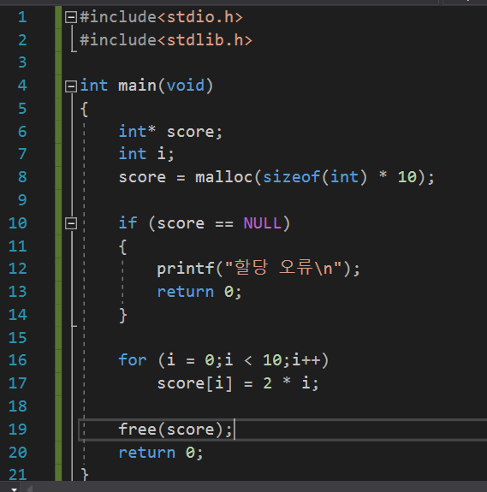
메모리 할당
헤더파일 포함
동적 메모리 할당
메모리 할당 해제

Slide 5
동적 할당
malloc 함수
  매개변수로 할당받을 바이트의 수를 넘겨줌
  free() 함수는 동적 할당된 메모리 블록을 반납
    int *score;
    score = (int *)malloc(sizeof(int)*10);
    …
    free(score);

Slide 6
동적 할당
free 함수
  매개변수로 동적 할당된 메모리를 가리키는 포인터 넘겨줌
  malloc() 함수는 메모리 블록의 첫 번째 바이트에 대한 주소 반환
  만약 요청한 메모리 공간을 할당할 수 없는 경우 NULL 반환
    int *score;
    score = (int *)malloc(sizeof(int)*10);
    if( score == NULL ){
      ... // 오류 처리
    }

Slide 7
동적 할당
할당받은 공간의 이용
  배열과 같이 취급하여 사용
  포인터를 통하여 사용
    score[0] = 100;
    score[1] = 200;
    score[3] = 300;
    …
    *score = 100;
    *(score + 1) = 200;
    *(score + 2) = 300;
    …

Slide 8
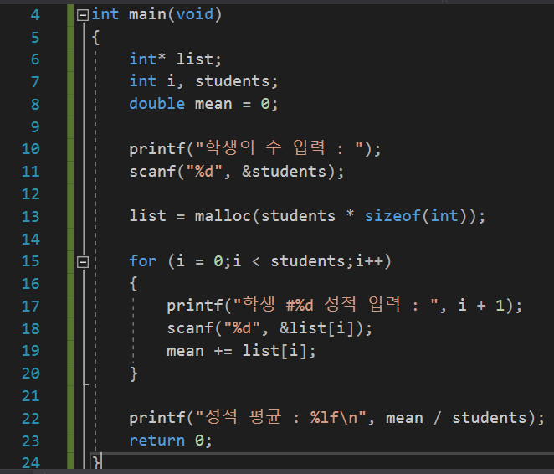
동적 할당

Slide 9
동적 할당
calloc 함수
  0으로 초기화 된 메모리 할당
  ex) score = (int*) calloc(5, sizeof(int));
malloc()
?
?
?
?
?
p
calloc()
0
0
0
0
0
p

Slide 10
동적 할당
realloc 함수
  이미 할당되어 있는 메모리 블록의 크기 변경
  ex) score = realloc(score, 7 * sizeof(int));
malloc()
1
5
7
4
2
p
realloc()
1
5
7
4
2
?
?
p

Slide 11
구조체
자료형 (data type)
기초 자료형
파생 자료형
사용자 정의 자료형
char
int
float
double
void
배열
포인터
구조체
공용체
typedef
enum

Slide 12
구조체
학생에 대한 데이터를 표현하려면?
  학번, 이름, 학점 등의 여러 개의 데이터 필요
  int number;
  char name[10];
  double grade;
  …
  이러한 정보를 묶어서 표시할 수 없을까 -> 구조체

Slide 13
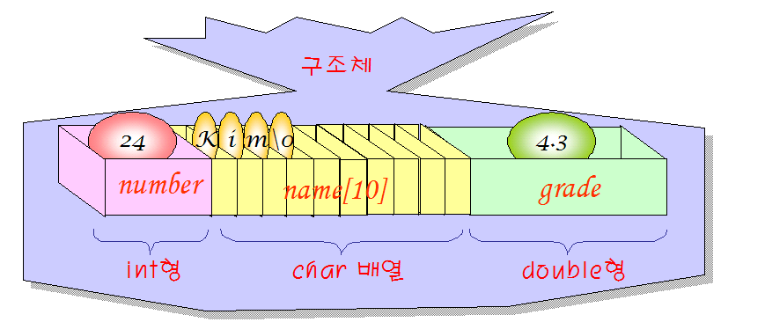
구조체
int number;
char name[10];
double grade;

Slide 14
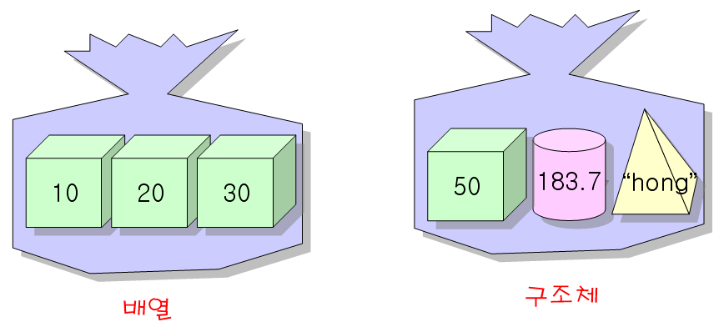
구조체
배열 vs 구조체
  배열 : 같은 자료형의 집합
  구조체 : 다른 자료형의 집합

Slide 15
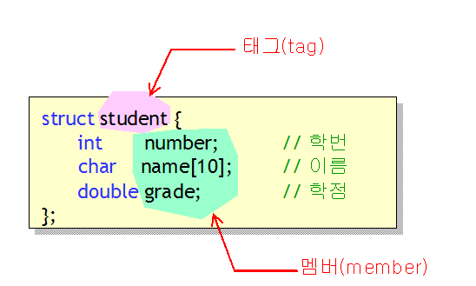
구조체
구조체 선언 형식
  struct 태그
  {
  자료형 멤버1;
  자료형 멤버2;
  …
  }; //세미콜론 주의

Slide 16
구조체 변수 선언
구조체 선언과 구조체 변수 선언은 다름
  구조체 선언은 틀 선언, 구조체 변수 선언은 실제 사용
    struct student {
    int number;
    char name[10];
    double grade;
    }; //구조체 선언은 메인함수 밖에서
    …
    …
    int main(void)
    {
    struct student s1;
    struct student s2 = {24, “Kim”, 4.3};
    }

Slide 17
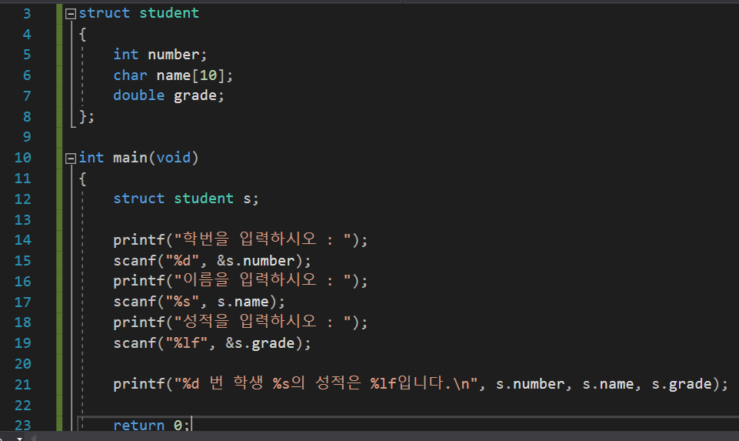
구조체

Slide 18
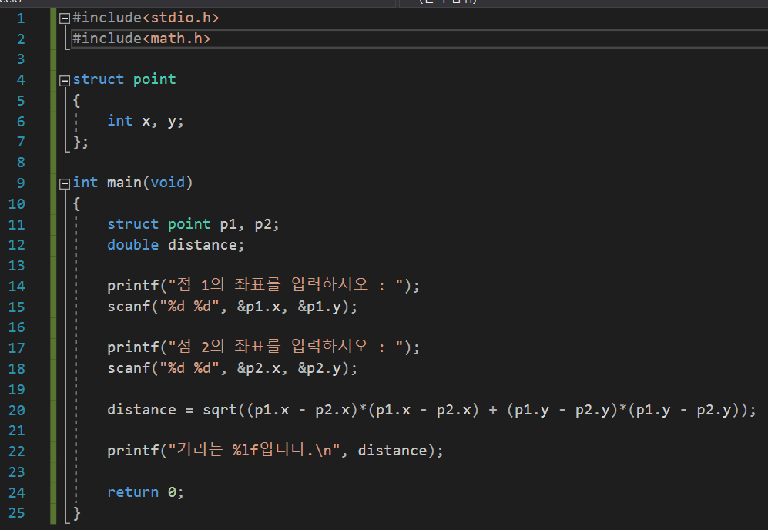
구조체

Slide 19
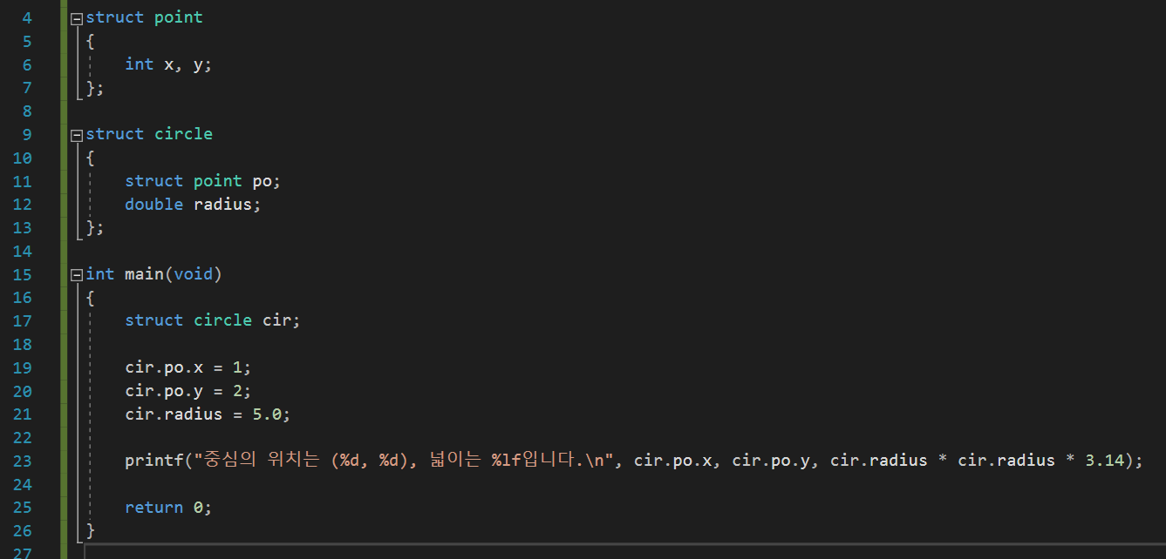
구조체를 멤버로 갖는 구조체

Slide 20
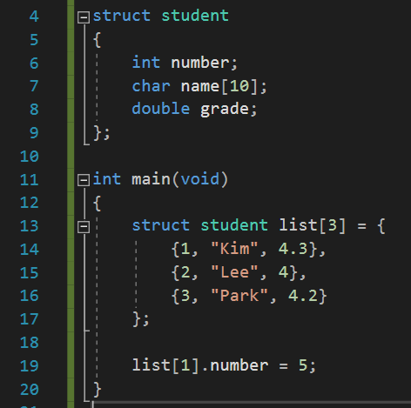
구조체 배열

Slide 21
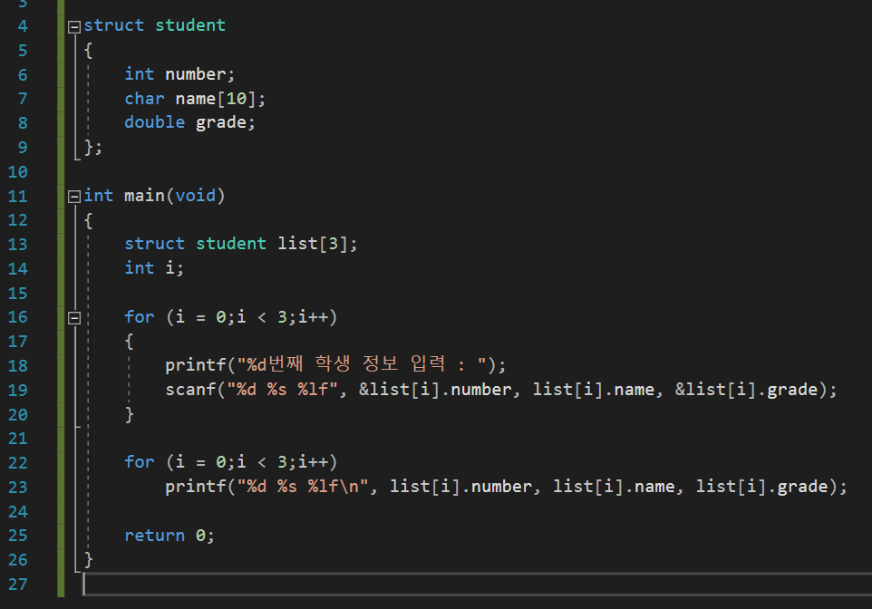
구조체 배열

Slide 22
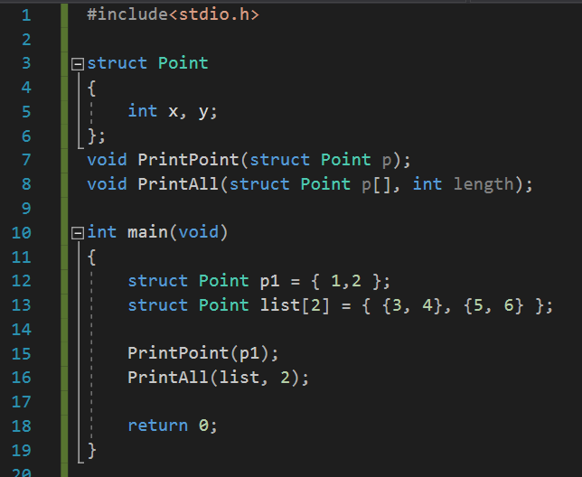
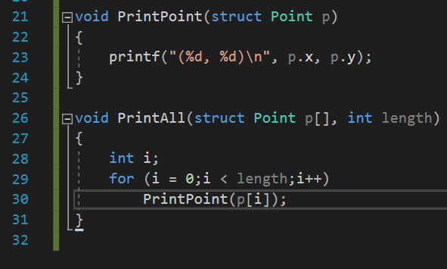
구조체와 함수

Slide 23
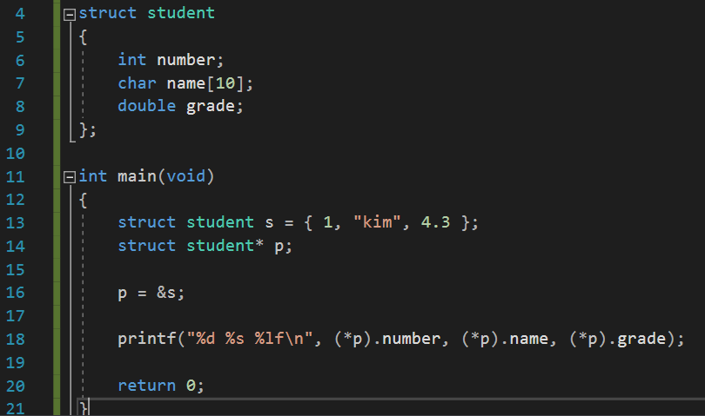
구조체 포인터

Slide 24
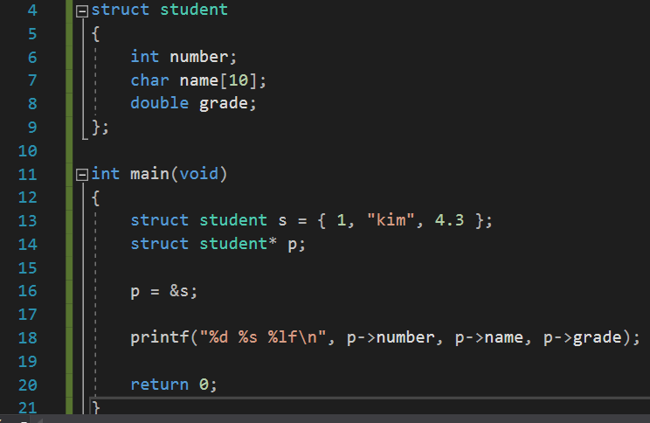
구조체 포인터
(*p).number p->number
둘은 같은 표현

Slide 25
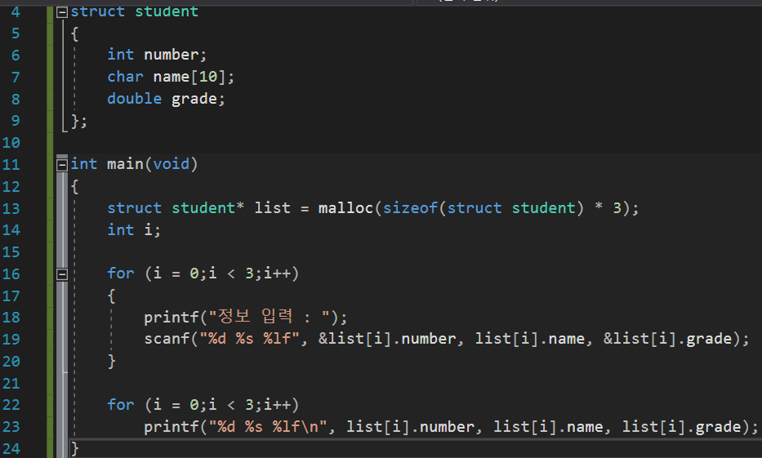
구조체 동적할당

Slide 26
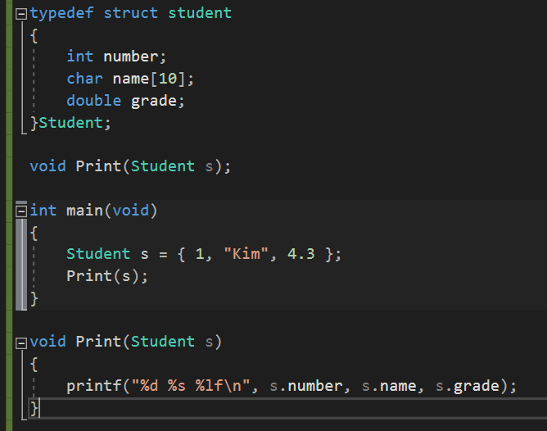
typedef

Slide 27
감사합니다

